Slide 1
Onze regio-ondersteuning in de toekomst
Als regio aan de slag met de 3 focusdoelen uit het MJB
Notes:
De landelijke raad heeft op 15 juni 2019 , het meerjarenbeleidsplan 2020 – 2022 vastgesteld., genaamd Durf en doe. Het plan is te vinden op: https://www.scouting.nl/downloads/ondersteuning/bestuurlijke-zaken/meerjarenbeleid/5218-meerjarenbeleid-2020-2022
Aan iedere regio de uitnodiging om aan te geven wat dit voor de groepen in de regio en de regio zelf aan kansen biedt en waar de regio mee aan het werk zou willen.
Durf en doe is de tweede fase om van Toekomstvisie naar de uitvoering stappen te zetten. We hebben hierin geleerd van eerdere ervaringen en spelen in op nieuwe ontwikkelingen. Het doel is groepen die ondersteuning te bieden die ze helpt om Toekomstproef te zijn, maar vanuit de landelijke organisatie ook de regio’s hierin weer de begeleiding te bieden, die bijdraagt. Het is belangrijk dat de groep en regio hierin vanuit

Slide 2
Scouting voegt waarde toe aan de samenleving
door scouts uit te dagen zich te ontwikkelen
en daarbij met elkaar veel plezier te beleven
Notes:
De komende 3 jaar nodigen we groepen en regio’s uit om hier actief mee aan de slag te gaan. De eerste vraag is om hier binnen de regio over te praten. Tijdens de regioraad in het najaar, een besturencafé, of anderszins.

Slide 3
De 2e fase: het meerjarenbeleid 2020 - 2022
Scouting Nederland heeft zichzelf in het Meerjarenbeleid 2020 – 2022 ‘Durf en doe’ 3 focusdoelen gesteld.
De doelen maken duidelijk op welke thema’s en op welke manier we jou als regio met je groepen gaan ondersteunen. Regio’s zijn daarbij zelf ook aan zet. Doe je mee?
Notes:
Hoe ziet het meerjarenbeleid eruit?

Slide 4
3 focusdoelen
Het inspireren en ondersteunen van groepen om hun eigen toekomstdoelen te kiezen en actieplan te maken.
Het versterken van de verbinding tussen groepen onderling en tussen groepen en regio’s. Met als doel om optimale ondersteuning aan groepen te kunnen bieden die bijdraagt aan sterke groepen met gezonde ledenontwikkeling.
Het verbeteren van duurzaam vrijwilligersbeleid bij groep, regio en land als voorwaarde voor gezonde ledenontwikkeling.
Elk focusdoel heeft naast de verenigingsondersteuning een aantal concrete subdoelen, zie de volgende dia’s.

Slide 5
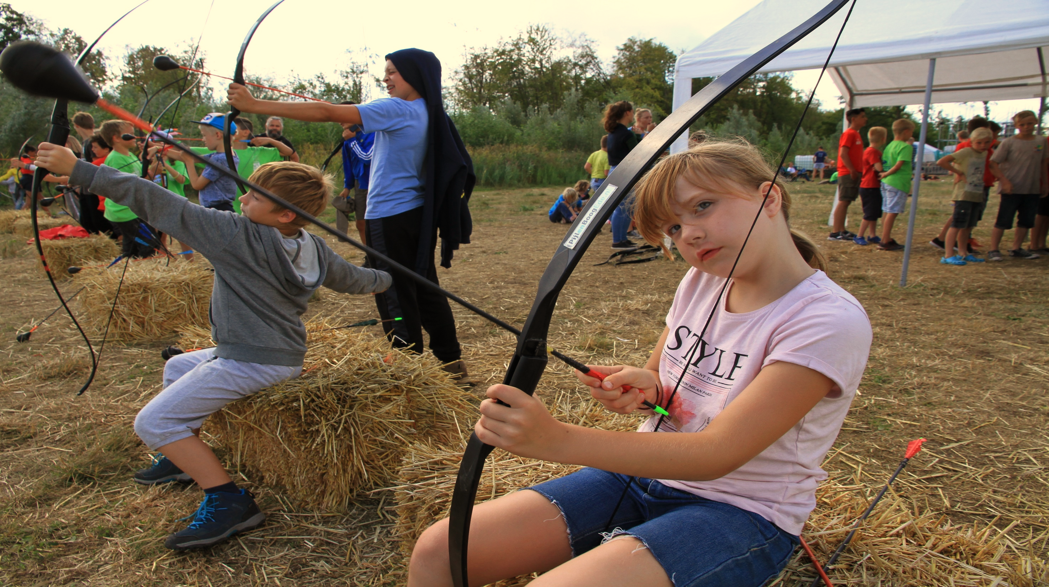
Focusdoel 1 Toekomstdoelen per groep

Slide 6
Focusdoel 1 Toekomstdoelen per groep
Het inspireren en ondersteunen van groepen om hun eigen toekomstdoelen te kiezen en een actieplan te maken.
Subdoelen
Er komt een procesmethodiek Maak je groep toekomstproof!
Regio’s worden ondersteund door de landelijke teams om minimaal 50% van de groepen actief te begeleiden bij dit actieplan.

Slide 7
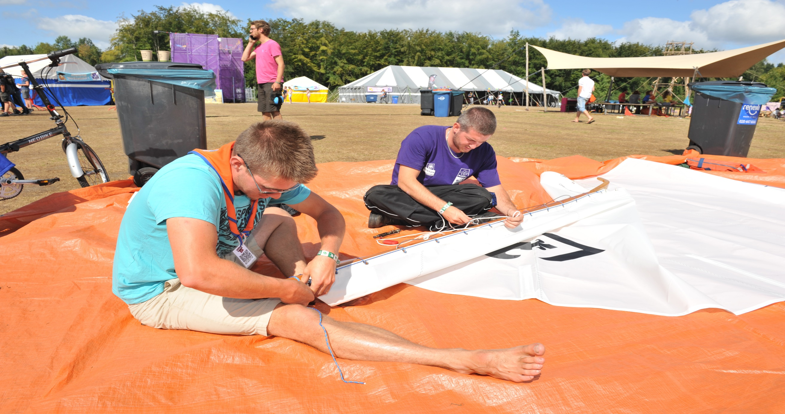
Focusdoel 2 Samenwerken en verbinden

Slide 8
Focusdoel 2 Samenwerken en verbinden
2. Het versterken van de verbinding en samenwerking tussen groepen onderling en tussen groepen en regio’s.
Subdoelen:
Het is voor regio’s helder welke rol ze in de ondersteuning van groepen hebben
Het is voor groepen helder welke ondersteuning ze kunnen vinden (bij andere groepen, regio’s of landelijke teams)
Regio’s krijgen de mogelijkheid begeleid te worden, vanuit de opgedane ervaringen bij pilotregio’s.

Slide 9
Focusdoel 3 Duurzaam vrijwilligersbeleid

Slide 10
Focusdoel 3 Duurzaam vrijwilligersbeleid
3. Het verbeteren van duurzaam vrijwilligersbeleid bij groep, regio en land als voorwaarde voor gezonde ledenontwikkeling.
Subdoelen:
Er wordt een start gemaakt met een aantal regio’s om ervaringen op te doen en praktijkvoorbeelden te delen
Er komt een regionaal ondersteuningsplan op basis van duurzaam vrijwilligersbeleid
Minimaal 50% van de regio’s gaat aan de slag met een concreet plan om vrijwilligers duurzaam te werven en aan zich te binden

Slide 11
Commitment: Durf en doe met het meerjarenbeleid!
Notes:
Waar is behoefte aan in de regio en bij de groepen in de regio?

Slide 13
Focusdoel 1 Toekomstdoelen per groep

Slide 14
Focusdoel 2 Samenwerken en verbinden

Slide 15
Focusdoel 3 Duurzaam vrijwilligersbeleid

Slide 16
Commitment: Durf en doe met het meerjarenbeleid!

Slide 17
Uitnodiging
Ga met de groepen in je regio in gesprek.
Hoe willen de groepen (en jullie als regio) aan de slag met de focusdoelen?
Geef in de volgende dia een impressie in beeld (-en) of woorden de uitkomst weer.

Slide 18
Impressie van de aanpak van regio (vul hier de naam regio in)

Slide 19
Insturen
Stuur deze ingevulde powerpoint (of alleen de volgende ingevulde dia) vóór 1 december toe aan: landelijkeraad@scouting.nl
Op de landelijke raad op 14 december 2019 vragen we jullie je ideeën te presenteren.

